Slide 1
Бюджет для граждан
Исполнение бюджета Приаргунского муниципального округа Забайкальского края за отчетный 2022 год

Slide 2
1. Основные понятия

Slide 3
Муниципальный (местный) бюджет – процесс формирования и расходования бюджетных денежных средств, которые предназначены для обеспечения функций и задач местного самоуправления.
Бюджет Приаргунского муниципального округа Забайкальского края

Slide 4
Бюджетный процесс – деятельность органов местного самоуправления по составлению, рассмотрению проектов бюджетов, утверждению, исполнению бюджетов и контролю за их исполнением
Составление проекта бюджета на очередной финансовый год и будущий период
Рассмотрение проекта бюджета
Утверждение бюджета
Исполнение бюджета
Формирование отчета об исполнении бюджета предыдущего года
Утверждение отчета об исполнении бюджета предыдущего года

Slide 5
Доходы бюджета – денежные средства, поступающие в бюджет.
Налоговые доходы
Неналоговые доходы
Безвозмездные поступления
Формируются за счет налоговых отчислений, имеют законодательно (нормативно) установленные процентные отчисления от налогооблагаемой базы и распределение между бюджетами различного уровня
Формируются за счет неналоговых поступлений, к которым относятся: доходы от использования или продажи имущества, находящегося в муниципальной собственности, сдачи в аренду, штрафы и т.д.
Межбюджетные трансферты: дотации, субсидии, субвенции из федерального и краевого бюджетов и т.д.

Slide 6
Расходы бюджета – выплачиваемые денежные средства, из бюджета.
Виды расходов бюджета:
Общегосударственные вопросы
Национальная безопасность и правоохранительная деятельность
Национальная экономика
Жилищно-коммунальное хозяйство
Охрана окружающей среды
Образование
Культура, кинематография
Социальная политика
Физическая культура и спорт
Средства массовой информации
Обслуживание государственного и муниципального долга
Межбюджетные трансферты общего характера

Slide 7
2. Доходы и расходы бюджета Приаргунского муниципального округа Забайкальского края

Slide 8
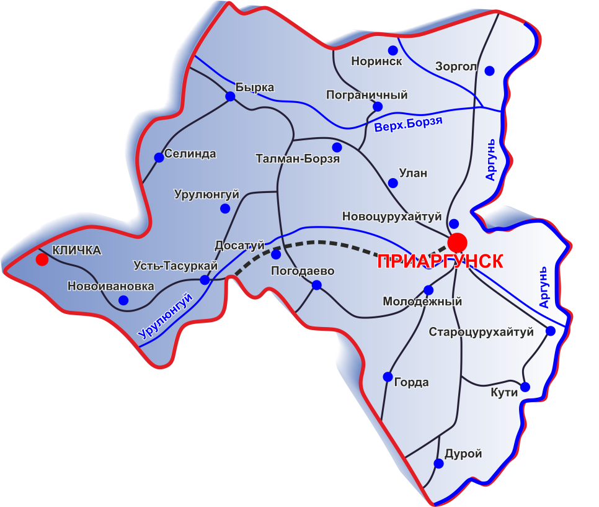
Характеристика Приаргунского муниципального округа
2022 г.
Численность населения округа: 18357 человек
Территория округа: 518,6 км²

Slide 9
2.1. ДОХОДЫ

Slide 10
Динамика доходов за период с 2020 г. по 2022 г.

Slide 11
Динамика поступления налоговых и неналоговых доходов в бюджет Приаргунского муниципального округа с 2020 г по 2022 год в сравнении (в тыс.руб.)

Slide 12
Безвозмездные поступления из федерального и краевого бюджетов (в тыс.руб.)
Наименование безвозмездного поступления | 2020 год | 2021 год | 2022 год
Дотация | 181 903,8 | 135 783,1 | 153 928,9
Субсидия | 98 540,1 | 78 927,8 | 121 556,7
Субвенция | 302 604,6 | 284 481,5 | 304 975,7
Иной межбюджетный трансферт | 75 772,4 | 45 764,0 | 43 824,7
Прочие | 1 240,3 | 1 000,0 | 4 803,6
Итого | 660 061,2 | 545 956,4 | 659 089,6

Slide 13
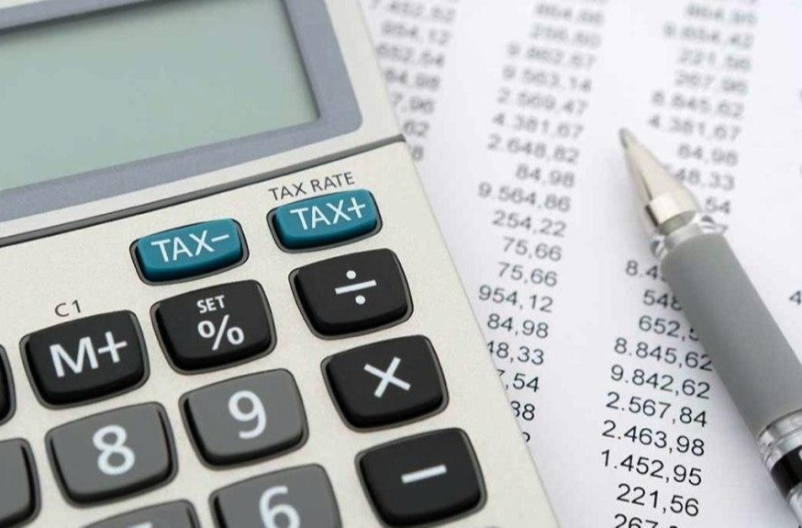
2.2. РАСХОДЫ

Slide 14
Структура расходов бюджета Приаргунского муниципального округа в 2022 году

Slide 15
Меры социальной поддержки граждан Приаргунского муниципального округа в 2022 году
Вознаграждение приемным родителям
11 700,1 тыс.руб.
Доплата к пенсиям муниципальных служащих
5 797,7 тыс.руб.
Обеспечение льготным питанием школьников 5-11 классов, чьи отцы мобилизованы
301,8 тыс.руб.
Обеспечение бесплатного присмотра и ухода за детьми в детских садах, чьи отцы мобилизованы
78,7 тыс.руб.

Slide 16
Муниципальные программы, реализованные в Приаргунском муниципальном округе в 2022 году
Наименование муниципальной программы | Сумма (в тыс.руб.)
«Развитие физической культуры и спорта в Приаргунском муниципальном округе (далее – ПМО)» | 1 695,8
«Комплексное развитие сельских территорий ПМО» | 2 462,6
Программа содействия занятости населения ПМО» | 204,5
«Снижение рисков и последствий ЧС природного и техногенного характера на территории ПМО» | 14,7
«Комплексные меры противодействия распространению пьянства и алкоголизма, злоупотреблению наркотиками среди населения ПМО» | 144,7
«Молодежь Приаргунска» | 151,0
«Профилактика семейного неблагополучия в ПМО» | 10,0
«Развитие культуры в ПМО» | 595,6
«Развитие системы образования в ПМО» | 1 206,6
«Профилактика терроризма и экстремизма, а также минимизация и ликвидация последствий проявлений терроризма и экстремизма на территории ПМО» | 25,0
«Управление муниципальной собственностью в ПМО» | 607,5

Slide 17
Итоги увеличения доходов бюджета Приаргунского муниципального округа за 2022 год в сравнении с 2021 годом:
Увеличение объема доходов
На 120 622,0 тыс. руб. или на 13,6 %
Увеличение налоговых поступлений
Увеличение неналоговых поступлений
На 34 156,9 тыс. руб. или на 14 %
На 3 332,0 тыс. руб. или на 26,7 %
На 83 133,1 тыс. руб. или на 13,2 %
Увеличение сумм безвозмездных поступлений

Slide 18
Итоги увеличения расходов бюджета Приаргунского муниципального округа за 2022 год в сравнении с 2021 годом:
Увеличение объема расходов
На 129 135,4 тыс. руб. или на 15,6 %
Меры социальной поддержки оказаны на сумму
25 669,6 тыс. руб.
Реализовано 11 муниципальных программ на сумму
25 669,6 тыс. руб.

